Slide 1

4. EVALUACIÓN DE PROYECTOS- EIS
WILMER RODOLFO CASTRO LADINO
JUAN PABLO CONTRERAS OSPINA
JULIO CESAR QUIROGA CAMACHO

Slide 2
PROBLEMATICA
El programa de Especialización en ingeniería de sistemas de la Universidad de los Llanos exige a sus estudiante la presentación de un proyecto final como parte del requisito académico del programa, una vez un proyecto es entregado el programa lo asigna a un docente especialista en el tema tratado para que este realice su evaluación y devuelva una evaluación que incluye si el proyecto es aprobado o no, y una retroalimentación (observaciones al proyecto), para realizar dicha evaluación el docente cuenta con un periodo de tiempo.
Actualmente se presenta que los docentes se demoran más tiempo del asignado con la evaluación, causando retrasos en los procesos internos e inconvenientes para los estudiantes. El comité de programa ha discutido la necesidad con una herramienta simple que permita asignar a los docentes los trabajos, de tal forma que allí puedan ver el documento asignado y agregar su retroalimentación.

Slide 3





HERRAMIENTAS

Slide 4
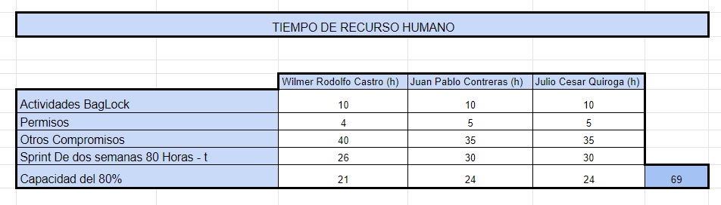
PLANEACIÓN SPRING

Slide 5
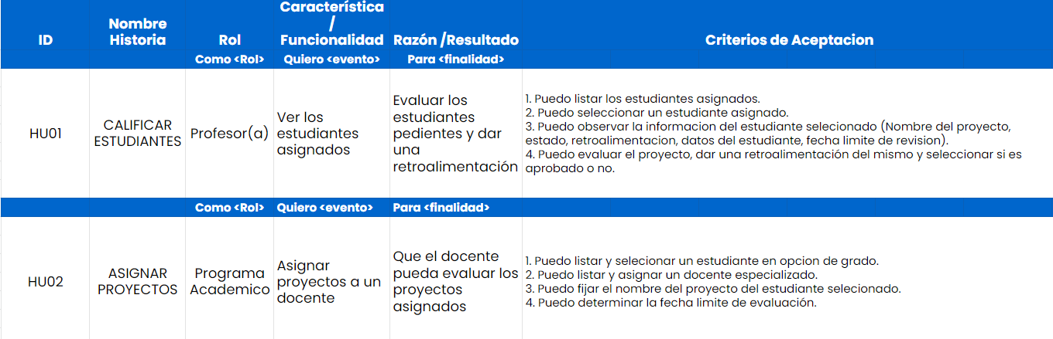
Historias de usuario

Slide 6
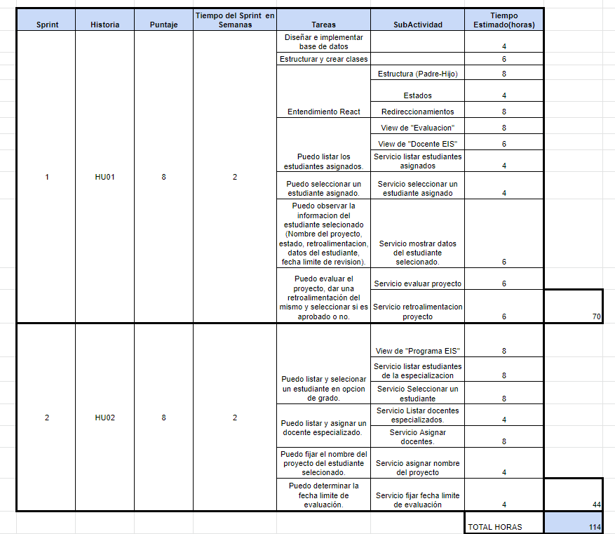
PLANEACIÓN SPRING

Slide 7
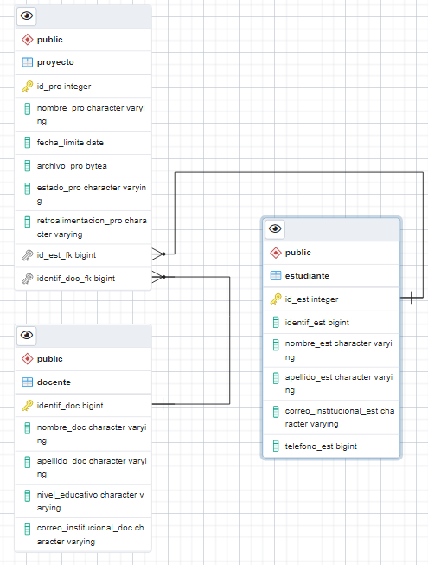
Diseño base de datos

